Slide 1

大型网站的搜索引擎优化策略
星箭 2010-05-29

Slide 2


Slide 3
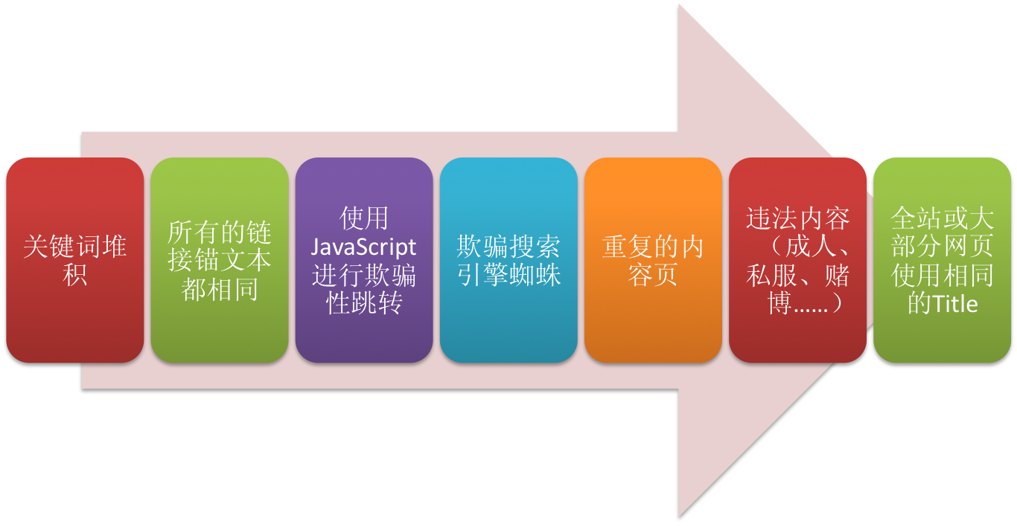
常见不符合搜索规则的行为

Slide 4
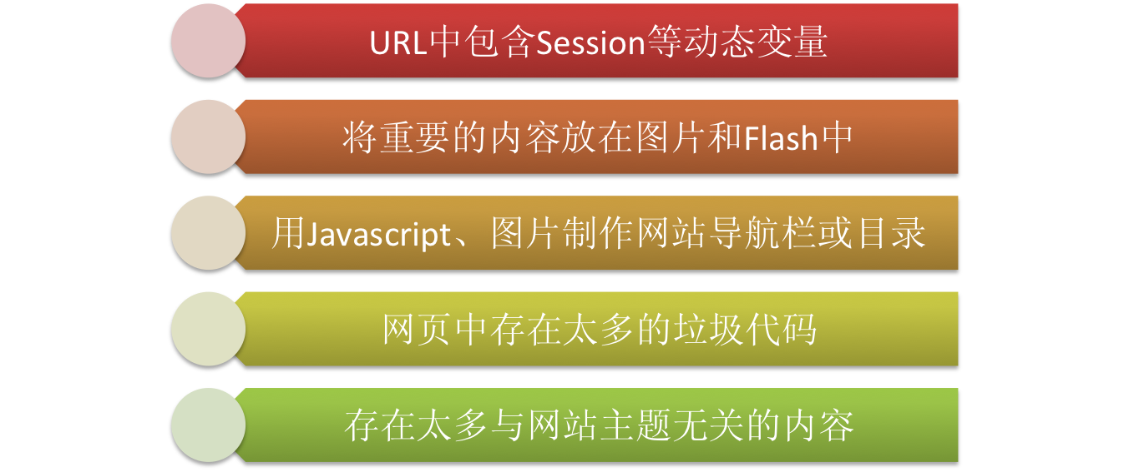
需避免的事项

Slide 5
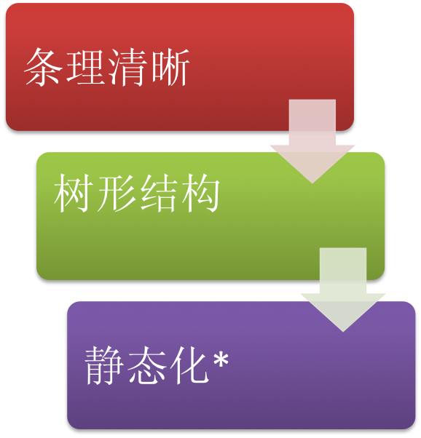
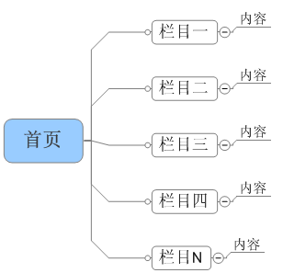
优化篇-网站物理结构

Slide 6
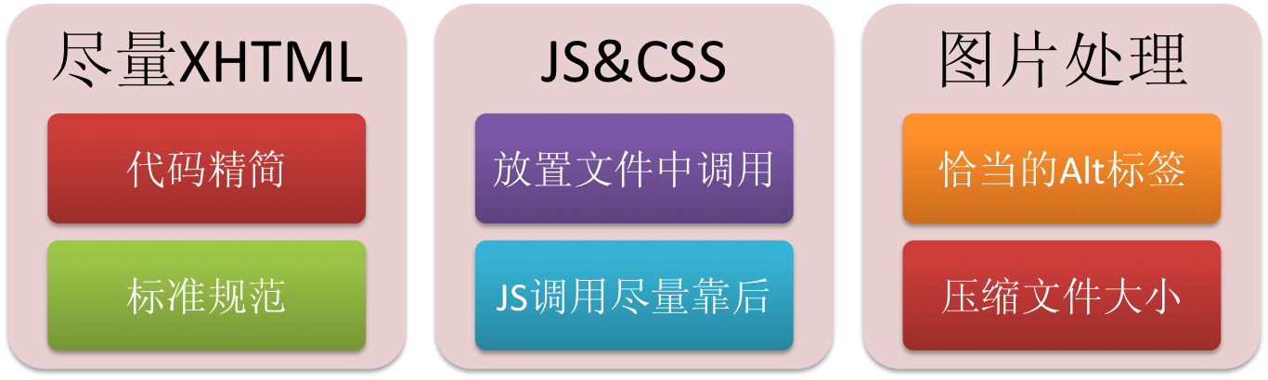
前端搜索引擎友好

Slide 7
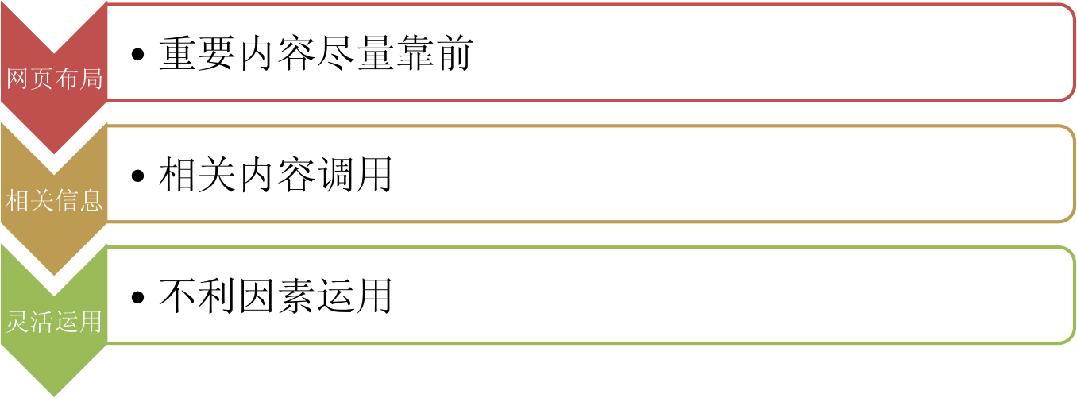
页面结构

Slide 8
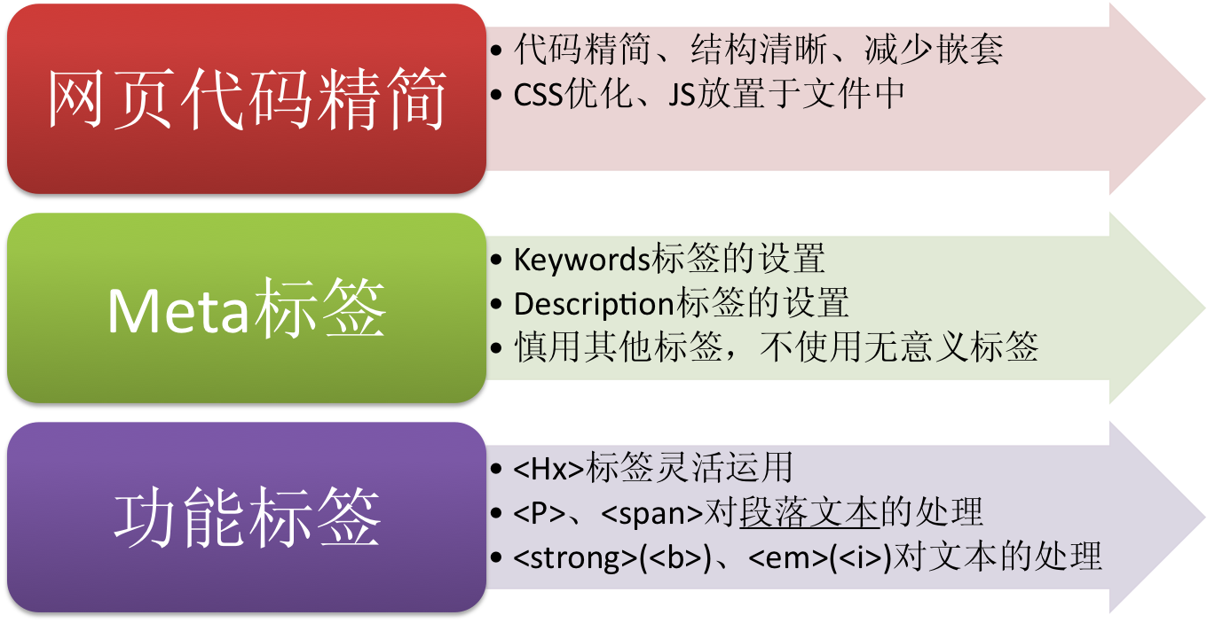
代码优化

Slide 9
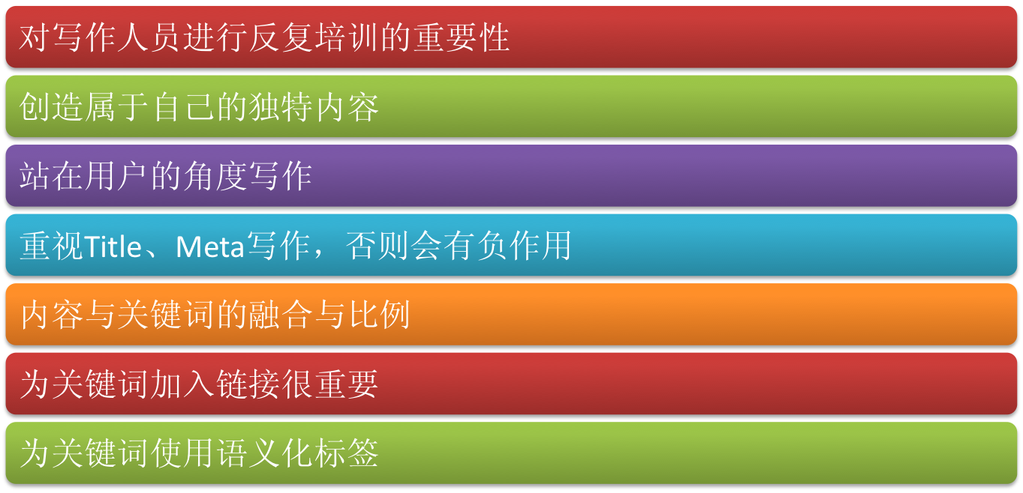
内容写作

Slide 10
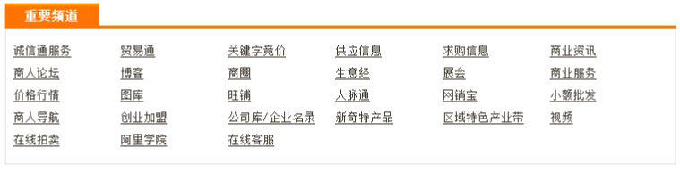
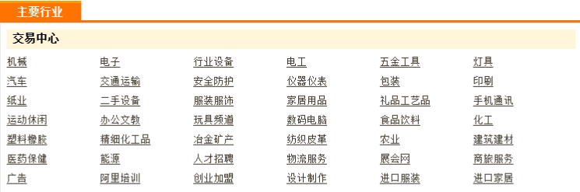
HTML地图
提高用户体验
为搜索引擎建立一个良好的导航结构
横向和纵向地图：横向为频道、栏目、专题；纵向主要针对关键词
每页都有指向网站地图的链接

Slide 11
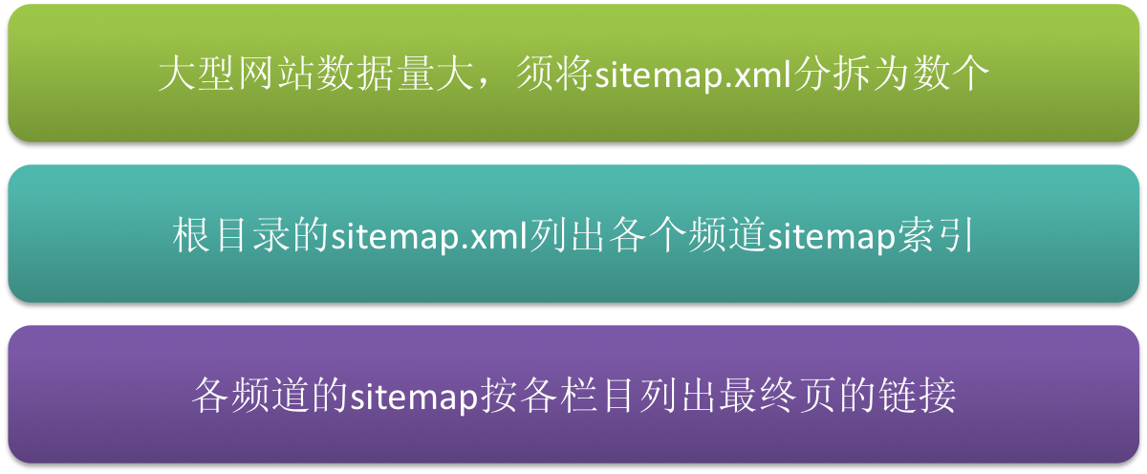
XML地图

Slide 12


Slide 13
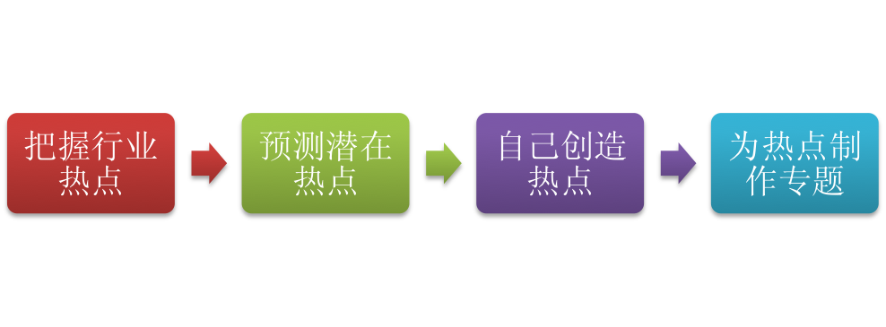
热点数据挖掘

Slide 14

关键词库扩充

Slide 15
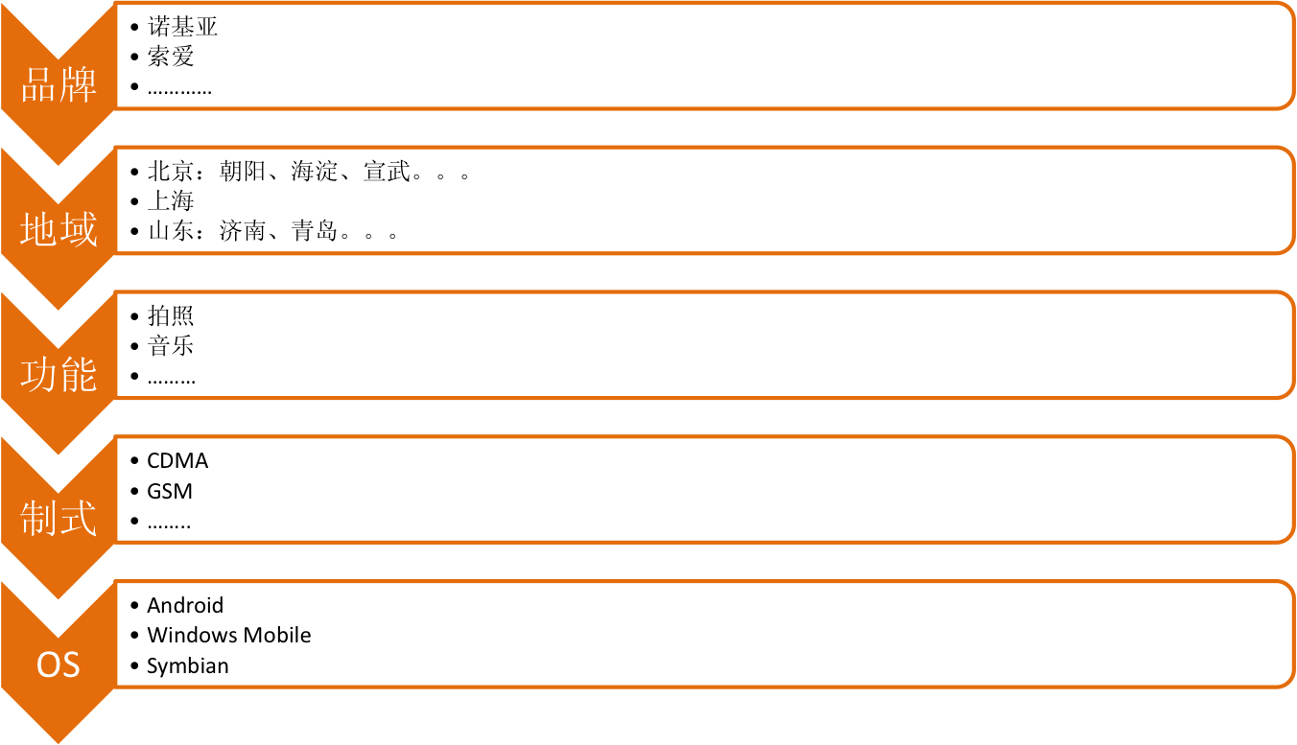
词库扩充
抛砖引玉：
基础词：手机

Slide 16
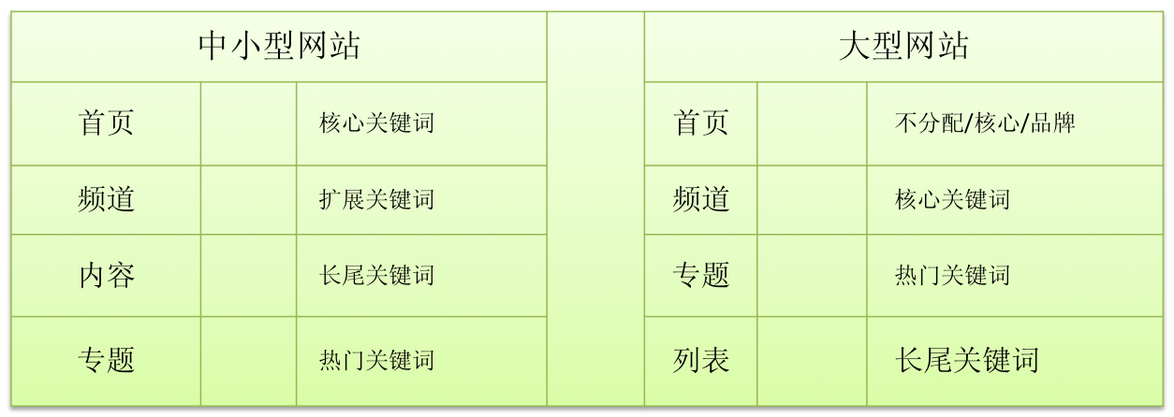
关键词部署区别
大型网站页面优化价值： 最终页 > 专题 > 栏目 > 频道 > 首页

Slide 17
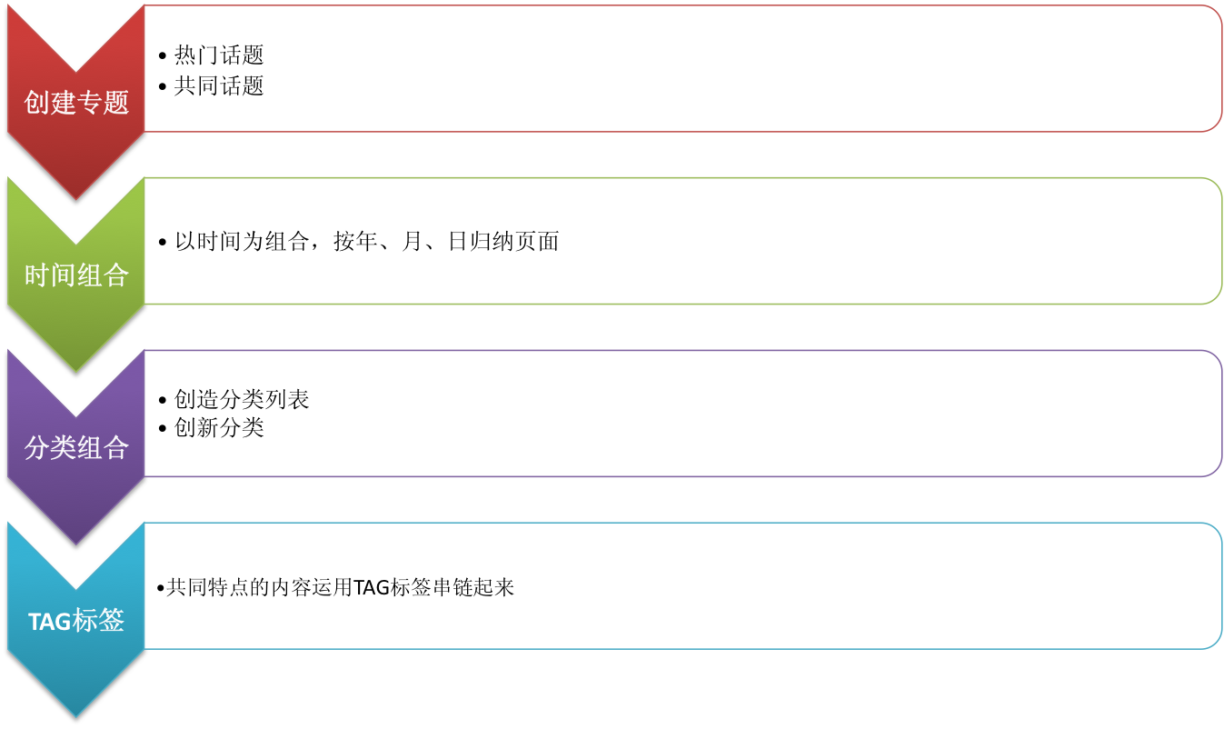
创造页面

Slide 18


内链策略--大型网站与中小型网站区别
外链
外链
页面
页面
中小型网站
大型网站

Slide 19
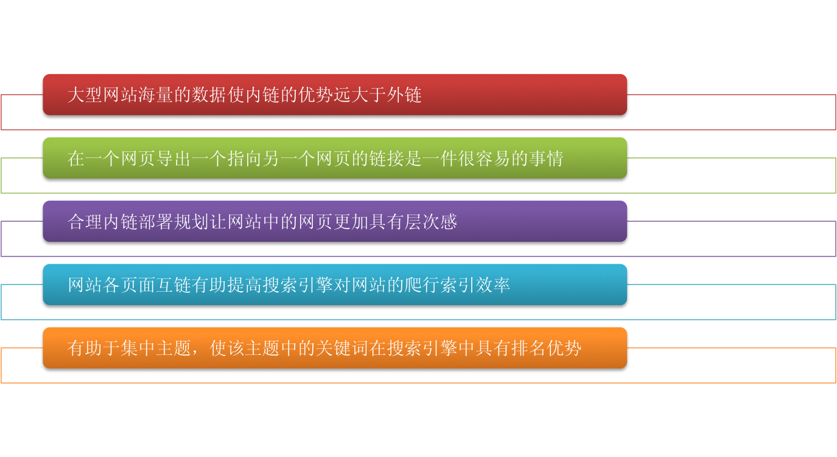
内链的优势

Slide 20
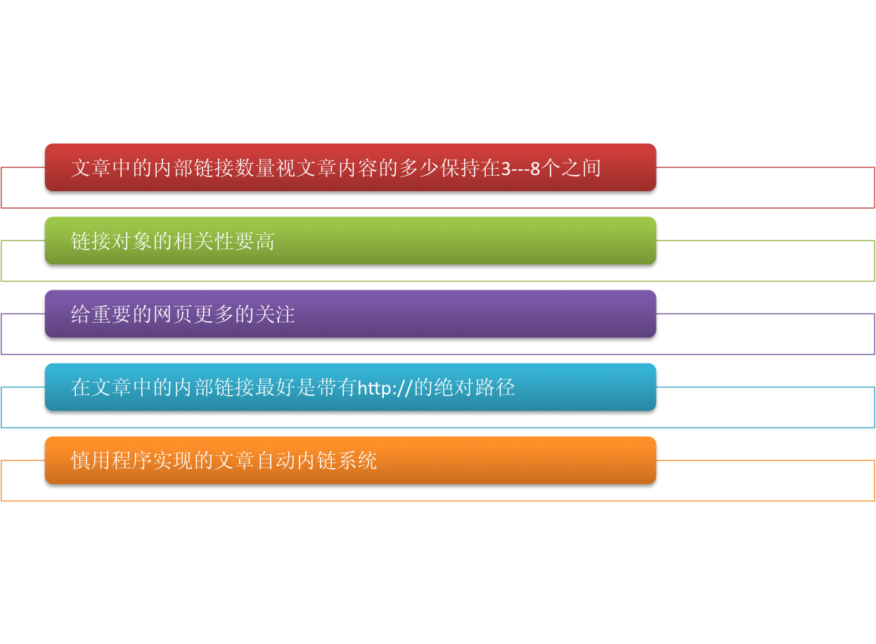
内链的建设的原则

Slide 21
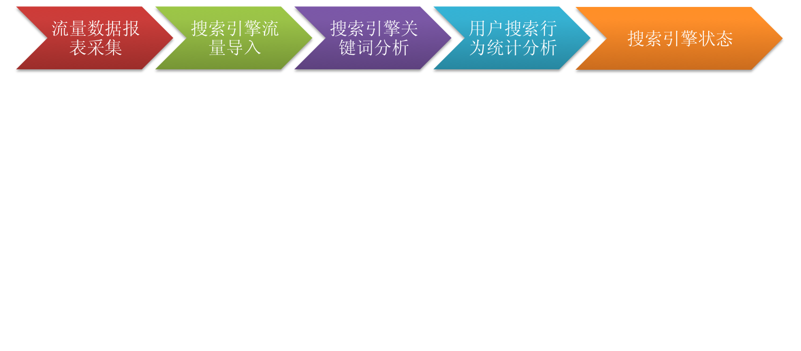
网站日志分析

Slide 22
谢谢

